Slide 1
Автор: А. М. Григорьева
ГОУ СОШ № 618

Slide 2
Название проекта: « Мамы разные нужны, мамы всякие важны»

Slide 3
Цель: Формирование осознанного понимания значимости матерей в жизни ребенка, семьи, общества
Задачи:
1) Воспитать заботливое внимательное отношение к маме.
2) Уточнить и расширить знания о профессии мамы.

Slide 4
Содержание проекта
- Наши мамы. Фотовыставка.
- Мамин портрет.
- Стихи о маме.
- Мамы на работе. Наши исследования.
- Увлечения наших мам.
- Детские работы «Цветы для мамы».

Slide 5
Наши мамы. Фотовыставка.

Slide 6
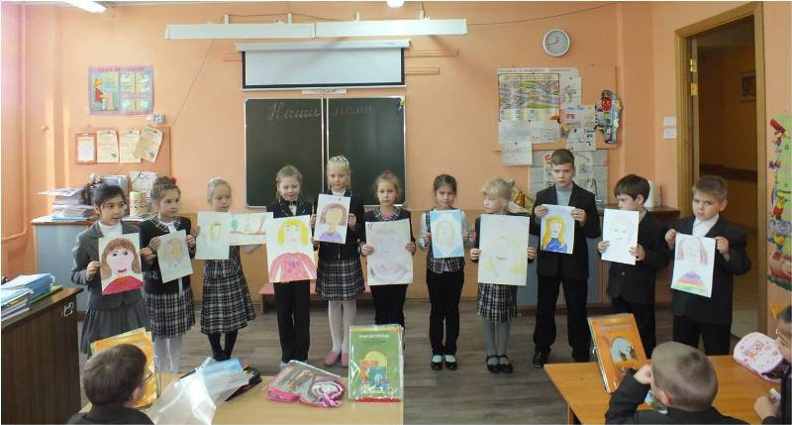
Мамин портрет.

Slide 7
Лёша и Даня вместе с мамами сочиняли стихи.
"Мама" - как много в этом слове Заботы, нежности, душевной теплоты, Чтоб не случилось, будешь наготове Со мною верить в детские мечты. Я голову склоню тебе на плечи, Мой человек, любимый и родной, Когда с тобой -становится мне легче, Ты светом заряжаешь, добротой. Всегда ты пожалеешь, приголубишь. К груди прижмешь, я обниму в ответ Ты просто любишь, просто меня любишь, Ты самый лучший в мире человек!!!
Стихи о маме.

Slide 8
Мамы на работе.
Среди наших мам можно встретить бухгалтеров, инженеров, менеджеров, экономистов, преподавателей.
Исходя из данных опроса «Профессия мамы», мы сделали вывод, что в нашем классе больше всего мам с профессией «Бухгалтер».

Slide 9
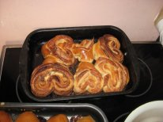
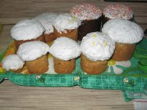
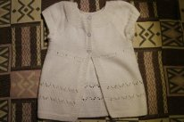
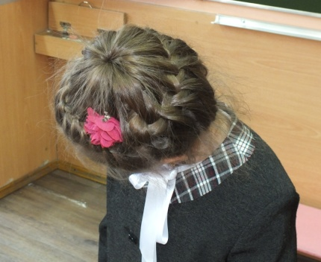
Увлечения наших мам.
Вязание
Плетение кос
Вышивание
Выпечка
Шитье

Slide 10
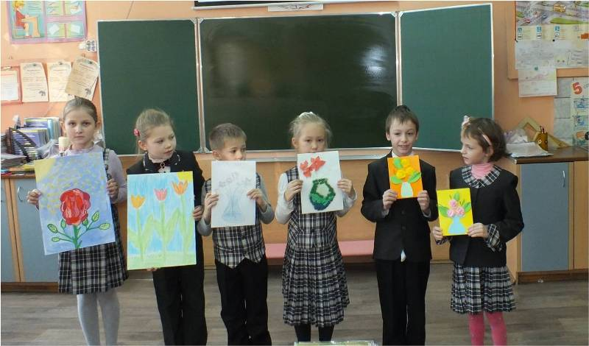
Цветы для мамы.

Slide 11
Работали над проектом ученики 1 класса а. Руководитель: Григорьева А.М.

Slide 12
Это мы !!!

Slide 13
Спасибо!

